Slide 1
「安定停滞」から脱却し、
「持続成長」を実現するための変革を実現します。
現状の延長では到達できない未来を見据え、組織・商品・市場の3軸から変革を進める構想です。
足元の強みを活かしながら課題を可視化し、優先順位を明確にして段階的に進化します。
短期的な成果と中長期的な競争力を両立させることで、環境変化にも揺るがない成長基盤を築きます。
持続成長
安定停滞
理念
戦略
人材
商品
営業
資金
組織
顧客
改善

Slide 2
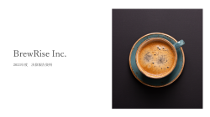













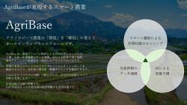












テンプレートをダウンロードいただき、ありがとうございました！
自分一人で資料を作るのはムズカシイ（汗）
と思ったら
Business Jungle 資料作成
と一緒に作りましょう（1スライド3,000円～）
そもそもBusiness Jungleって何者！？
さて、価格と品質はどんな感じだい？
サービス紹介資料をダウンロードする
お見積もり/サンプル作成を依頼する
https://business-jungle.com/material/download-material/
https://business-jungle.com/material/sample-material/

